Slide 1

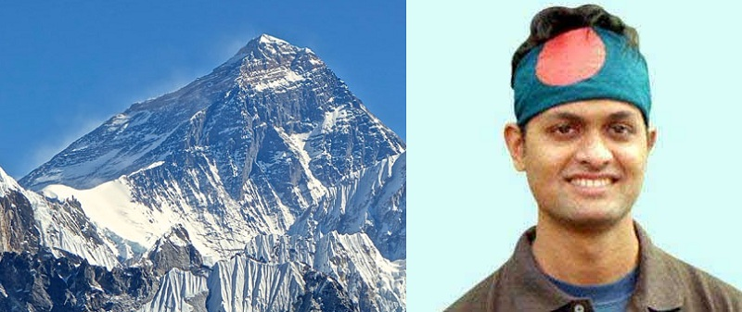
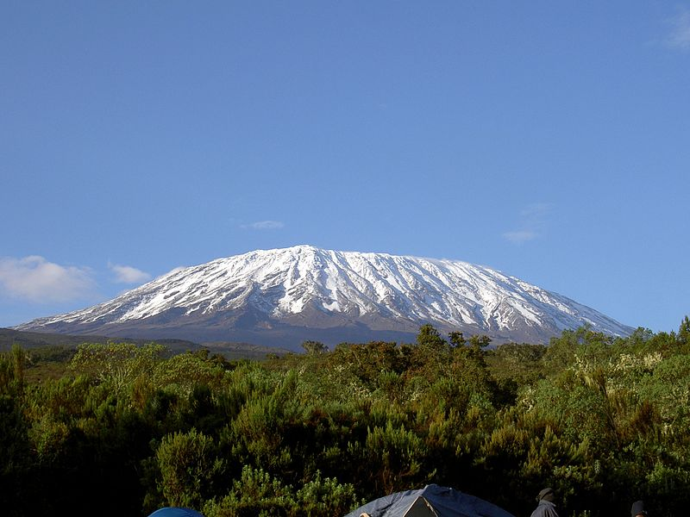

Slide 2


পরিচিতি
অরবিন্দ বিশ্বাস
সহকারী শিক্ষক
পার পলিতা পি,পি,এন,সি মাধ্যমিক বিদ্যালয়।
মাগুরা সদর, মাগুরা।
মোবাইলঃ ০১৭৪৩৯২৩২৩০
নবম শ্রেণী
ভূগোল ও পরিবেশ
চতুর্থ অধ্যায়
পৃথিবীর অভ্যন্তরীণ ও বাহ্যিক গঠন।
৫০ মিনিট

Slide 3
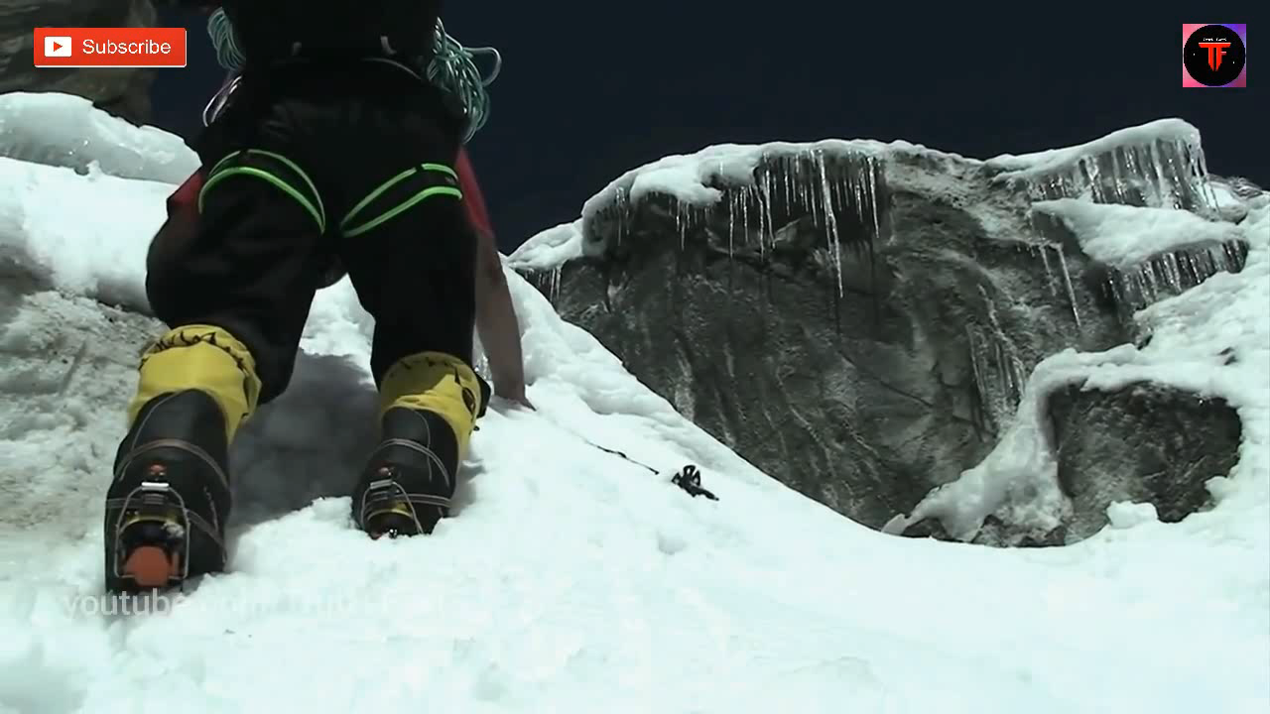
এসো আমরা একটি ভিডিও দেখি-
ভিডিও

Slide 4

আজকের পাঠ
পর্বত(Mountain)
পৃষ্ঠা-৫৬

Slide 5
শিখনফল
পর্বত কাকে বলে বলতে পারবে।
পর্বতের শ্রেণি বিভাগ ব্যাখ্যা করতে পারবে।
ভঙ্গিল পর্বত ও আগ্নেয় পর্বতের পার্থক্য গুলো চিহ্নিত করতে পারবে।
বিভিন্ন প্রকার পর্বত সম্পর্কে বিশ্লেষণ করতে পারবে।

Slide 6
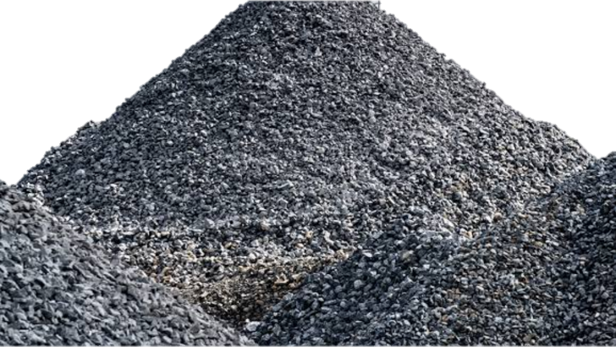
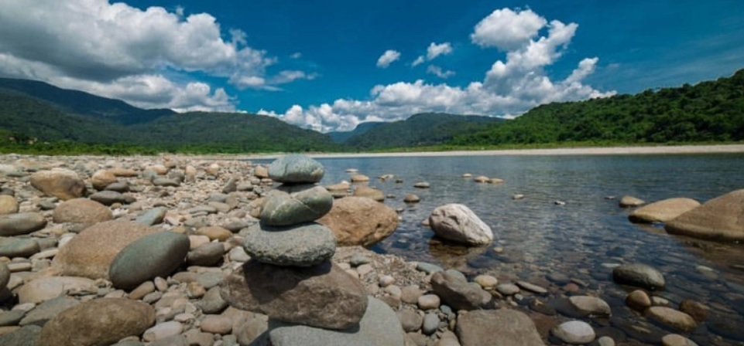
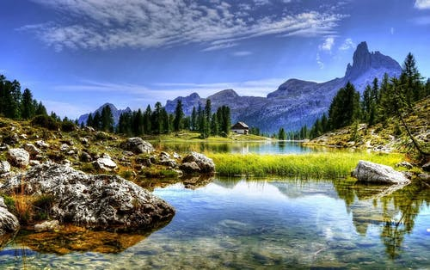
সমুদ্রতল থেকে অন্তত ১০০০ মিটারের বেশি উঁচু সুবিস্তৃত (বড় এলাকা জুড়ে অবস্থিত) ও খাড়া ঢালবিশিষ্ট শিলাস্তূপ পর্বত নামে পরিচিত।
পাথর
বড় পাথর
পর্বত
সাধারণত ৬০০ থেকে ১০০০ মিটার উঁচু স্বল্প বিস্তৃত (কম এলাকা জুড়ে অবস্থিত) শিলাস্তূপ পাহাড় নামে পরিচিত।

Slide 7
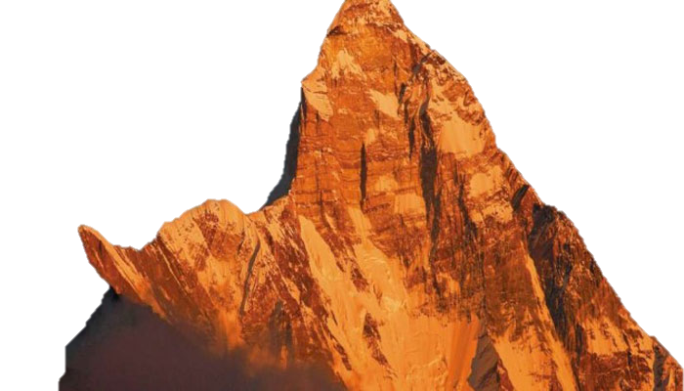
এসো আমরা একটি পর্বতের ছবি দেখি-
পর্বত শৃঙ্গ
পর্বতের এই স্থানটিকে কি বলে?
পর্বতের এই স্থানটিকে কি বলে?
পর্বতশ্রেণী
পর্বতের এই স্থানটিকে কি বলে?
পর্বত গ্রন্থি

Slide 8
একক কাজ
উত্তর গুলো আমরা দেখে নেই।
উত্তর গুলো আমরা দেখে নেই।
উত্তর গুলো আমরা দেখে নেই।
পর্বতের সবথেকে উপরের দিকে সূচালো, সরু অংশকে পর্বতের চূড়া বা পর্বত শৃঙ্গ বলে ।
পর্বত শৃঙ্গ কাকে বলে?
অনেক পর্বতশৃঙ্গ একটি বিরাট উপত্যকা জুড়ে অবস্থান করলে তাকে পর্বতশ্রেণী বলে ।
অনেক পর্বতশ্রেণী বিভিন্ন দিক থেকে এসে এক জায়গায় মিশে তাঁকে বলা হয় পর্বত গ্রন্থি ।
পর্বত শ্রেণী কাকে বলে?
পর্বত গ্রন্থি কাকে বলে?

Slide 9
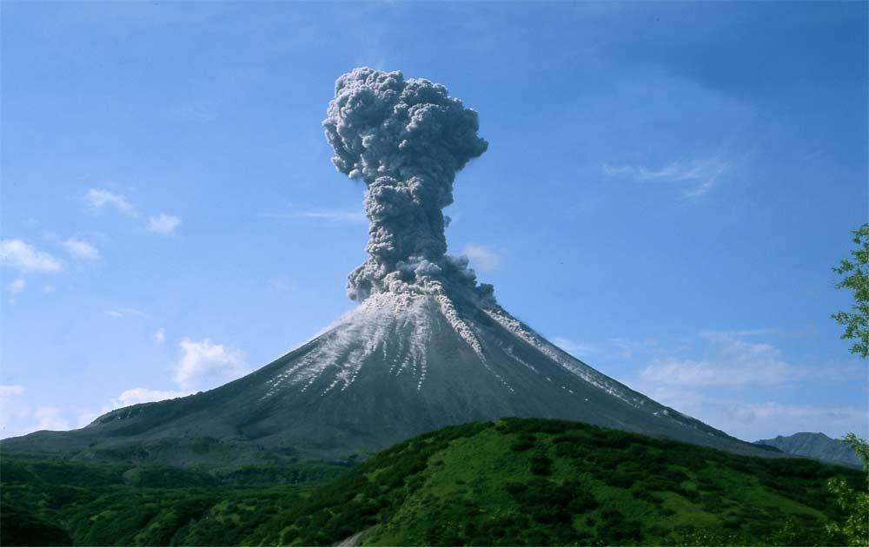
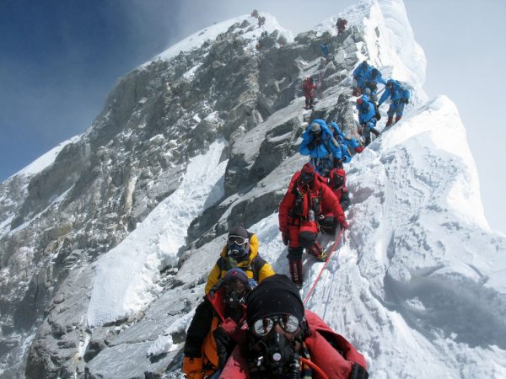
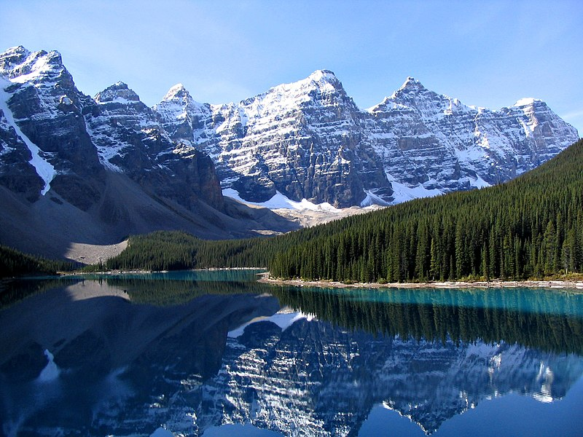
এগুলো কোন ধরনের পর্বত?
তোমরা কি ছবি গুলোর নাম বলতে পারবে?
আগ্নেয় পর্বত
কিলিমাঞ্জারো পর্বত
পাহাড়
রকি পর্বত

Slide 10
পর্বতের শ্রেণীবিভাগ
১
ভঙ্গিল পর্বত (Fold Mountains)
২
আগ্নেয় পর্বত (Volcanic Mountains)
৩
চ্যুতি-স্তুপ পর্বত (Fault-block Mount)
৪
ল্যাকোলিথ পর্বত (Dome Mountains)

Slide 11
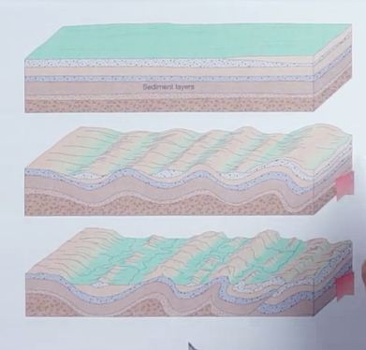
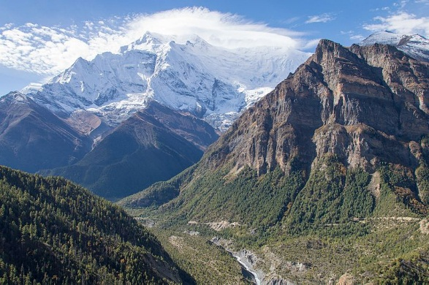
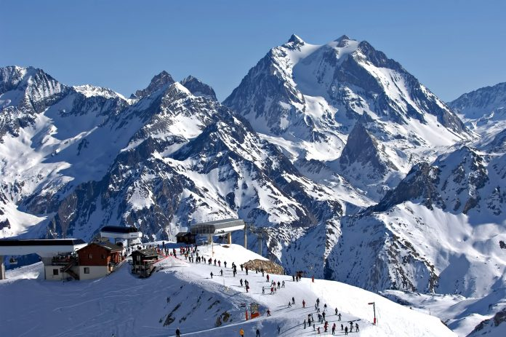
কোমল পাললিক শিলায় ভাঁজ পড়ে যে পর্বত গঠিত হয়েছে তাকে ভঙ্গিল পর্বত বলে।
উর্ধবভাঁজ, অধঃভাঁজ, নিম্নভাঁজ যেমনঃ
এশিয়ার
আমেরিকার
ইউরোপের
ভঙ্গিল পর্বত
আল্পস
রকি
হিমালয়

Slide 12
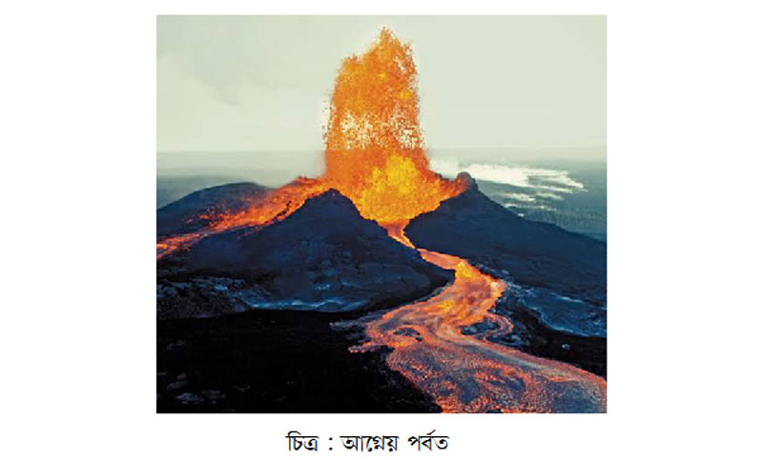
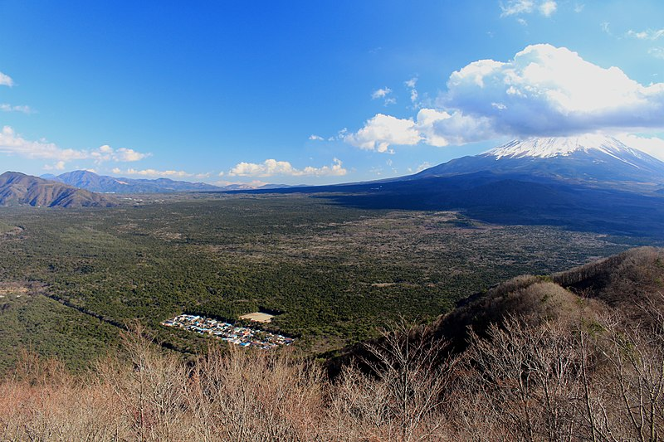
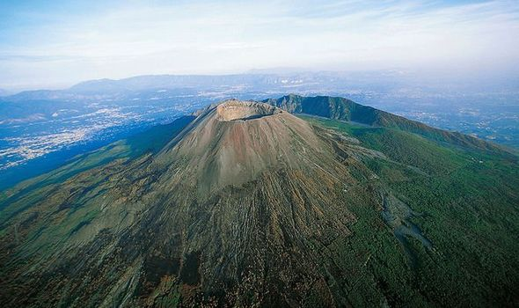
আগ্নেয়গিরি থেকে উদগিরিত পদার্থ সঞ্চিত ও জমাট বেঁধে আগ্নেয় পর্বত সৃষ্টি হয়। একে সঞ্চিত পর্বত ও বলে। এই পর্বত সাধারনত মোচাকৃতির হয়ে থাকে। যেমনঃ
জাপানের
ইতালির
কেনিয়ার
কিলিমাঞ্জারো
ফুজিয়ামা
ভিসুভিয়াস

Slide 13
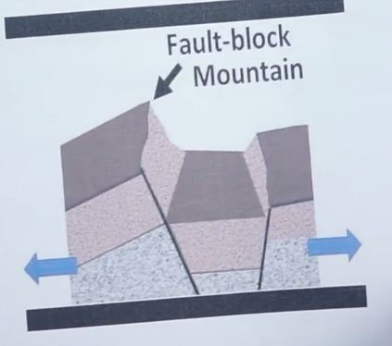
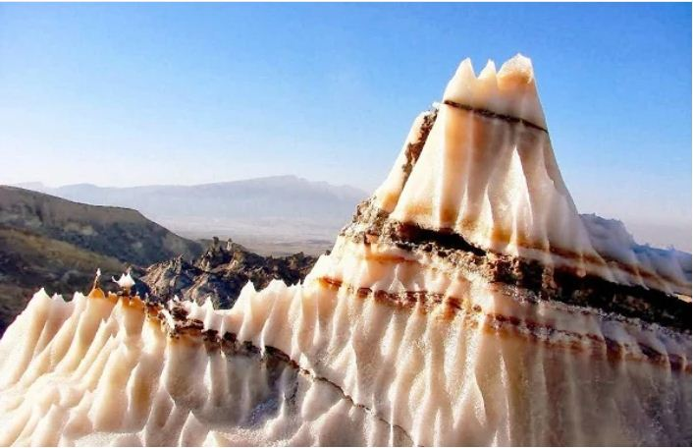
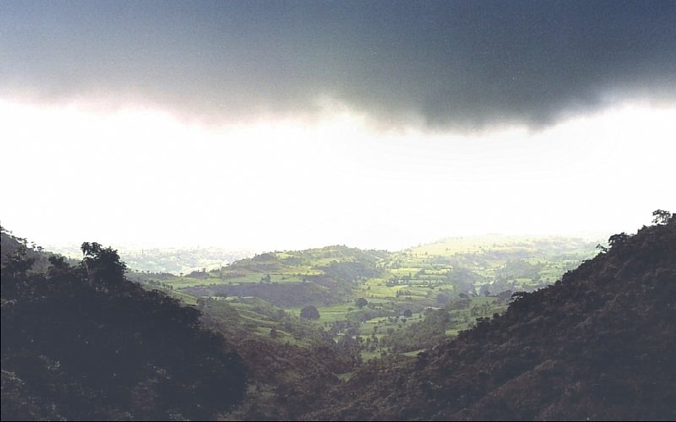
এই পর্বতে ভূত্বকে ফাটলের সৃষ্টি হয়। কালক্রমে এ ফাটল বরাবর ভূত্বক ক্রমে স্থানচ্যুত হয়। ভূগোলের ভাষায় একে চ্যুতি বলে। যেমনঃ
পাকিস্তানের
ভারতের
লবন পর্বত
বিন্ধ্যা

Slide 14
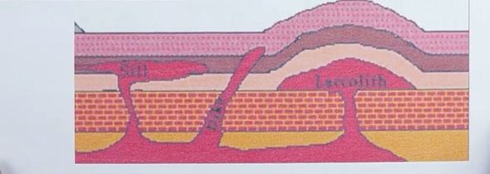
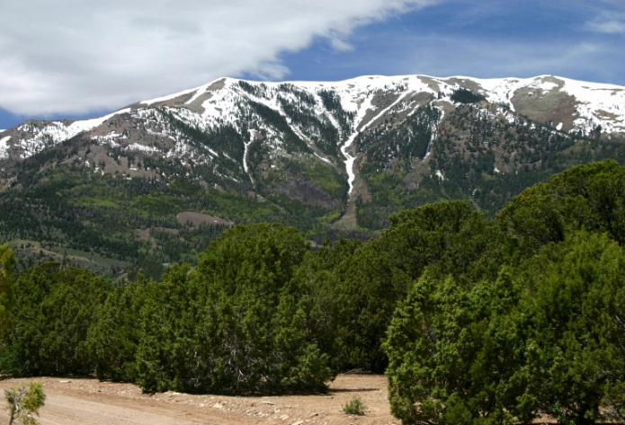
পৃথিবীর অভ্যন্তর থেকে গলিত শিলা বা ম্যাগমা বিভিন্ন গ্যাসের দ্বারা স্থানান্তরিত হয়ে ভূপৃষ্ঠে বের হয়ে আসার চেষ্টা করে। কিন্তু উপরে উঠতে না পেরে একস্থানে জমাট বেঁধে গম্বুজ আকার ধারন করে ল্যাকোলিথ পর্বত গঠিত হয়। যেমনঃ
ল্যাকোলিথ পর্বত
যুক্তরাষ্টের
হেনরী পর্বত

Slide 15

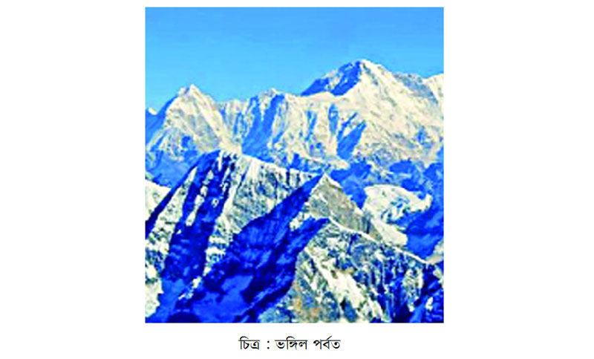
জোড়ায় কাজ
১.
২.
৩.
৪.
৫.
চিত্র ১
চিত্র ২
চিত্রে প্রদর্শিত পর্বত দুটির পাঁচটি পার্থক্য লেখ।

Slide 16

পৃথিবীর প্রধান প্রধান প্লেটগুলো সর্বদা সচল থাকার ফলে যখন সেগুলো পরস্পর সন্নিকটবর্তী হয় তখন তাদের পার্শ্ব-সীমাস্থঃ ভূ-ভাগ প্রবল চাপে উথ্খিত ও অবনত হয়ে ভঙ্গিল পর্বতের সৃষ্টি করে।
আলফ্রেড ভেগেনার একজন জার্মান ভূতত্ত্ববিদ

Slide 17
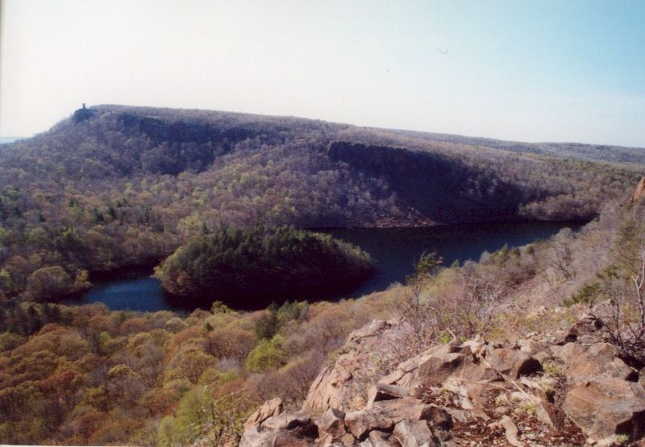
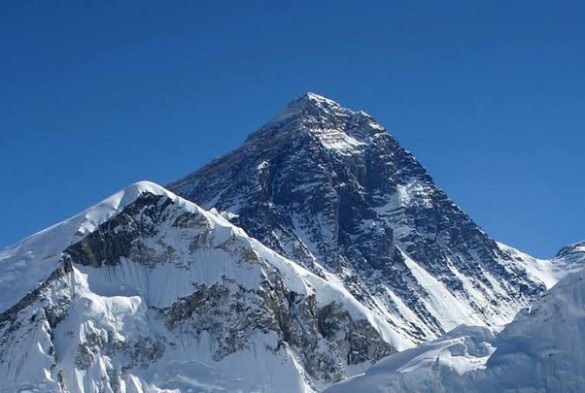
মূল্যায়ন
চিত্র গুলো পর্যবেক্ষণ করে নিচের সংক্ষিপ্ত প্রশ্নগুলোর উত্তর দাও।
১.
স্তূপ পর্বতের মাথা কেমন আকৃতির দেখতে হয়?
২.
ভঙ্গিল পর্বত কোন শিলা থেকে সৃষ্টি হয়?
৩.
ভঙ্গিল পর্বত বা ভাঁজ পর্বত সৃষ্টির প্রধান কারন কী?

Slide 18
৪.
উত্তর আমেরিকার রকি পর্বত কোন শ্রেণীর পর্বত?
5.
পৃথিবীর উচ্চতম আগ্নেয়গিরির নাম কী?
উত্তরগুলো জেনে নেই
১. স্তুপ পর্বতের মাথা চ্যাপ্টা আকৃতির দেখতে হয় ।
২. ভঙ্গিল পর্বত পাললিক শিলা থেকে সৃষ্টি হয় ।
৩. ভঙ্গিল পর্বত বা ভাঁজ পর্বত সৃষ্টির প্রধান কারণ ভুখন্ডের পার্শ্ববর্তী চলন ।
4. উত্তর আমেরিকার রকি পর্বত ভঙ্গিল পর্বত বা ভাঁজ পর্বত শ্রেণির পর্বত ।
5. পৃথিবীর উচ্চতম আগ্নেয়গিরি নাম হল হাওয়াই দ্বীপের মৌনালোয়া ।

Slide 19
বহুনির্বাচণী প্রশ্ন
১. সাতপুরা পর্বত কোন ধরনের পর্বত?
ক. আগ্নেয় পর্বত খ. ভঙ্গিল পর্বত গ. চ্যুতি-স্তুপ পর্বত ঘ. ল্যাকোলিথ পর্বত

Slide 20

আজকের ক্লাসে সকলকে ধন্যবাদ

